Slide 1
БОЛЕЗНЬ ПЕРТЕСА Часть 2
Федеральное государственное бюджетное образовательное учреждение высшего образования «Красноярский государственный медицинский университет имени профессора В.Ф. Войно-Ясенецкого » Министерства здравоохранения Российской Федерации Кафедра Лучевой диагностики ИПО
Выполнила: ординатор 1 года обучения
кафедры лучевой диагностики ИПО
Бикищенко Екатерина Николаевна

Slide 2
УЛЬТРАЗВУКОВЫЕ ПРИЗНАКИ БОЛЕЗНИ ПЕРТЕСА
• утолщение синовиальной оболочки и хряща
выпот
выбухание капсулы кпереди
• атрофия ипсилатеральной четырехглавой мышцы
• уплощение, фрагментация, головки бедра
• формирование новой кости

Slide 3
КОМПЬЮТЕРНАЯ ТОМОГРАФИЯ
Компьютерная томография как правило, ограничивается предоперационным планированием у детей с тяжелой деформацией.
Трехмерные реконструкции позволяют хирургу оценить степень наклона шейки бедренной кости, наметить подход к остеотомии

Slide 4
МАГНИТНО-РЕЗОНАНСНАЯ ТОМОГРАФИЯ, НОРМА
У новорожденных детей метаэпифизарные отделы представлены в основном хрящевой тканью (гипоинтенсивный МР сигнал), которые в дальнейшем окостеневают (гиперинтенсивный МР сигнал).
Основу любой метаэпифизарной области составляет губчатая кость, содержащая клетки костного мозга. У детей до 12 лет, желтый костный мозг располагается в основном в эпифизах (изо-гиперинтенсивный сигнал на Т1-ВИ и на Т2-ВИ ), а красный костный мозг – в метафизах (изо-гипоинтенсивным на Т1-ВИ, изоинтенсивным на Т2-ВИ).
С возрастом происходит постепенное замещение красного костного мозга желтым, закрытие ростковых зон (выравнивание МР сигнала между эпифизом и метафизом)
.

Slide 5
МАГНИТНО-РЕЗОНАНСНАЯ ТОМОГРАФИЯ, БОЛЕЗНЬ ПЕРТЕСА
На ранней стадии ишемии/некроза гиперинтенсивный сигнал нормального желтого костного мозга в эпифизе головки бедренной кости заменяется гипоинтенсивным на Т1-ВИ, так и на Т2-ВИ.
Жидкость внутри тазобедренного сустава, отек кости проявляется как гиперинтенсивный сигнал на T2-ВИ с подавлением жира.
Утолщения синовиальной оболочки может быть оценено по T2-ВИ

Slide 6
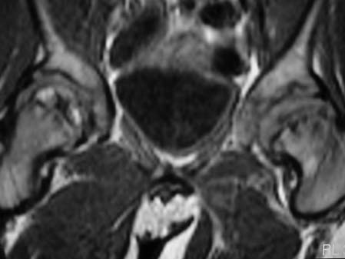
МРТ ТАЗОБЕДРЕННЫХ СУСТАВОВ, КОРОНАЛЬНАЯ ПЛОСКОСТЬ, Т1-ВИ, БОЛЕЗНЬ ПЕРТЕСА
гипоинтенсивный сигнал от центральной части эпифиза-некроз (более выражен справа);
уплощение головки, расширение и укорочение шейки бедренной кости слева

Slide 7
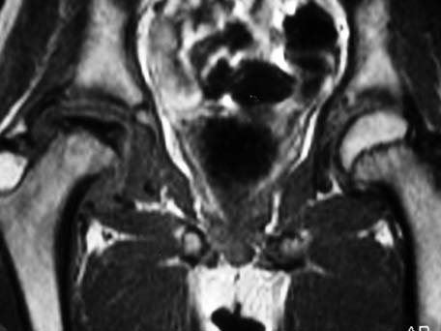
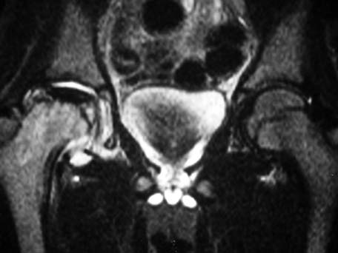
МРТ ТАЗОБЕДРЕННЫХ СУСТАВОВ, КОРОНАЛЬНАЯ ПЛОСКОСТЬ, Т1-ВИ (А) и Т2-ВИ С ПОДАВЛЕНИЕМ ЖИРА (В), БОЛЕЗНЬ ПЕРТЕСА
А
В
А) гипоинтенсивный сигнала от эпифиза правой бедренной кости; потеря высоты эпифиза на 1/3; слева- норма
В) гипоинтенсивный сигнала от центральной части головки бедренной кости, отек шейки бедра и медиальной части эпифиза; гиперинтенсивный выпот в суставе

Slide 8
МАГНИТНО-РЕЗОНАНСНАЯ ТОМОГРАФИЯ
Введение контрастного вещества, содержащего гадолиний, улучшает выявление ранних ишемических и реваскуляризационных процессов.
Динамическое контрастное усиление при МРТ была успешно использована для оценки возможности смещения головки бедренной кости и связанной с этим конгруэнтности.
Этот метод был сравним с контрастной артрографией, хотя и менее успешен в оценке деформации сустава

Slide 9
АРТРОГРАФИЯ
Предоперационная оценка состояния тазобедренного сустава (наличие скопления контраста медиально внутри сустава, подтверждает потерю конгруэнтности).
Определения степени корригирующего отведения, необходимого при остеотомии проксимального отдела бедренной кости.
Динамическая оценка механики тазобедренного сустава (шарнирное отведение - отсутствие движения латерального угла эпифиза под краем вертлужной впадины во время внутреннего вращения или отведения)

Slide 10
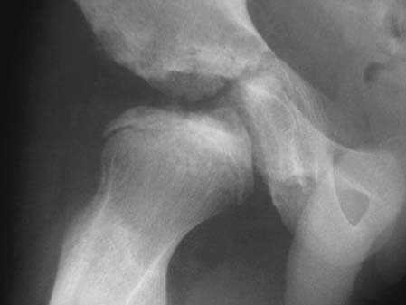
РЕНТГЕНОГРАФИЯ ПРАВОГО ТАЗОБЕДРЕННОГО СУСТАВА, БОКОВАЯ ПРОЕКЦИЯ, БОЛЕЗНЬ ПЕРТЕСА, 4 СТАДИЯ
уплощение и деформация переднебоковой части головки бедренной кости предрасполагает к шарнирному отведению во время движения

Slide 11
АРТРОГРАММА ПРАВОГО ТАЗОБЕДРЕННОГО СУСТАВА, БОЛЕЗНЬ ПЕРТЕСА
наличие скопления контраста медиально, внутри сустава подтверждает потерю конгруэнтности

Slide 12
СЦИНТИГРАФИЯ
Сцинтиграфия чувствительна на ранней стадии некроза.
Реканализация отражается как визуализация боковой колонны и связана с хорошим прогнозом. Неоваскуляризация показывает базальное наполнение и грибовидное разрастание головки- плохой прогноз.
ОФЭКТ-изображения также использовались для оценки степени эпифизарного некроза

Slide 13
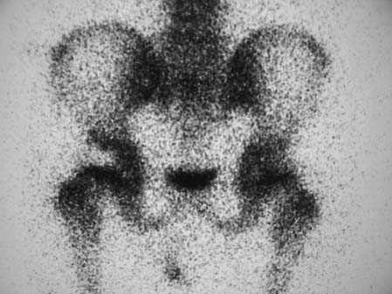
СЦИНТИГРАФИЯ КОСТЕЙ, БОЛЕЗНЬ ПЕРТЕСА
«холодный очаг» в эпифизе бедренной кости справа

Slide 14
ДИФФЕРЕНЦИАЛЬНО-ДИАГНОСТИЧЕСКИЕ РЯДЫ БОЛЕЗНИ ПЕРТЕСА
одностороннее поражение | двустороннее поражение
септический артрит транзиторный синовит поздняя спондилоэпифизарная дисплазия серповидноклеточная анемия Болезнь Левши эозинофильная гранулема | гипотиреоз множественная эпифизарная дисплазия поздняя спондилоэпифизарная дисплазия • серповидноклеточная анемия
Notes:
множественная эпифизеальная дисплазия = правильно ЭПИФИЗАРНАЯ (Болезнь Фэрбанка или множественная эпифизарная дисплазия)
Название слайда не совсем корректно соотносится с содержанием. Представлены не диффдиагностические признаки, а т.н. дифференциально диагностические ряды при одностороннем и двустороннем поражении

Slide 15
5 «ПРИЗНАКОВ РИСКА» ПО А. CATTERAL
Gage,s признак, или V- образный дефект бедренной кости
Кальцификация латеральной части эпифиза
Латеральный подвывих в бедренном суставе
Горизонтальное положение ростковой пластинки головки бедра
Кисты в метафизе проксимального отдела бедренной кости

Slide 16
КЛАССИФИКАЦИЯ CATTERAII
Группы | Степень поражения головки в двух проекциях | Прогноз
I | Поражение только переднего участка эпифиза головки, нет секвестров, вовлечение менее чем 25% от общего объема головки | Благоприятный, оперативное лечение не требуется
II | Поражен передний участок эпифиза с четким секвестром в центре, 50% от объема головки поражено, но латеральная часть интактна | Благоприятный, оперативное лечение не требуется
III | Минимальная часть эпифиза сохранена и не секвестрирована, головка бедра поражена на 75%, ее латеральная часть также вовлечена | Неблагоприятный, оперативное лечение требуется
IV | 100% поражения головки бедра | Неблагоприятный, оперативное лечение требуется

Slide 17
КЛАССИФИКАЦИЯ HERRING
Группы | Высота латеральной колонны эпифиза с контрлатеральной стороной | Прогноз
А | Наружная колонна эпифиза сохраняет свою первоначальную высоту | Нет прогрессирующего уплощения головки Не требует оперативного вмешательства
В | Изменение плотности и высоты боковой колонны не менее 50% | Уплощение у детей старше 10 лет
С | Изменение плотности и высоты боковой колонны, более чем 50% от первоначальной высоты | Уплощение в любом возрасте, оперативное вмешательство
Notes:
Высота латеральной колонны эпифиза с контрлатеральной = не хватает завершающего слова - СТОРОНЫ

Slide 18
КЛАССИФИКАЦИЯ SALTER-THOMPSON
Группы | Длина субхондрального перелома | Прогноз
А | Вовлечено менее 50% головки бедренной кости | благоприятный
В | Вовлечено более чем 50% головки бедренной кости | неблагоприятный

Slide 19
ПРОГНОЗ РАЗВИТИЯ ДЕФОРМИРУЮЩЕГО ОСТЕОАРТРОЗА по MOSE
Стадия | Внешний вид |  | Прогноз
IV |  | контур бедренной головки отклоняется не более чем на 1 мм от круга, в который он вписывается, как на прямой, так и боковых рентгенограммах. | хороший
 |  | контур бедренной головки отклоняется не более чем на 2 мм от круга | удовлетворительный
 |  | бедренная головка отклоняется от круга более чем на 2 мм | плохой
Рекомендуется использовать у больных старше 16 лет, когда рост головки бедра завершен

Slide 20
ПРОГНОЗ РАЗВИТИЯ ДЕФОРМИРУЮЩЕГО ОСТЕОАРТРОЗА ПО STUIBERG’S
Класс | Конгруэнтность | Внешний вид | Прогноз
I | Сферичная конгруэнтная | Полностью нормальный | 0
II | Сферичная конгруэнтная | «coxa magna» короткая шейка | 0
III | Асферичная конгруэнтная | Элиптическая головка | Легкая или умеренная степень
IV | Асферичная конгруэнтная | Плоская головка бедренной | Легкая или умеренная степень развития
V | Асфериченая инконгруэнтная | Плоская головка бедренной кости и сферичная вертлужная впадина | Тяжелый ОА < 50 лет
Рекомендуется использовать у больных старше 16 лет

Slide 21
КОНСЕРВАТИВНОЕ ЛЕЧЕНИЕ
«принцип матричного моделирования»-центрация головки бедра в вертлужной впадине
длительный постельный режим
манжеточное вытяжение, гипсовые повязки, специальные рамы и петли
медикаментозное (обезболивающие препараты)
Обычно это занимает от 2-6 лет

Slide 22
ХИРУРГИЧЕСКОЕ ЛЕЧЕНИЕ
Предоперационное планирование может включать использование динамической артрографии и КТ, МРТ.
остеотомия бедра:
чаще используют межвертельную деторсионно- варизирующую остеотомию бедра, позволяющую уменьшить шеечно- диафизарный угол и корригировать избыточную антеторсию проксимального отдела бедра.
В случаях формирования деформации с уменьшенным шеечно-диафизарным углом, применяют деторсионно-вальгизирующую остеотомию бедра.
остеотомия таза по Salter- увеличивает переднее и боковой покрытие головки бедра ( ввиду относительно большого объема вмешательства, следует использовать , когда противопоказана корригирующая остеотомия бедра)

Slide 23
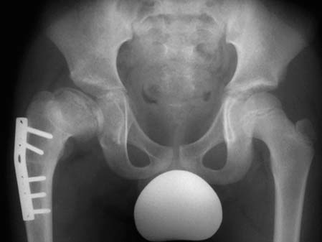
РЕНТГЕНОГРАММА КОСТЕЙ ТАЗА, ПРЯМАЯ ПРОЕКЦИЯ, БОЛЕЗНЬ ПЕРТЕСА
состояние после остеотомии бедра справа;
деформация головки правого тазобедренного сустава и
укорочение шейки

Slide 24
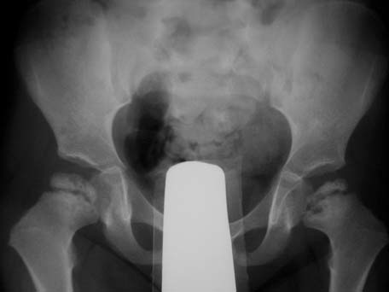
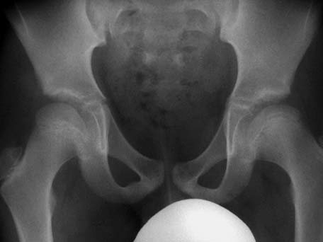
РЕНТГЕНОГРАММА КОСТЕЙ ТАЗА, ПРЯМАЯ ПРОЕКЦИЯ, БОЛЕЗНЬ ПЕРТЕСА (А), ЧЕРЕЗ 6 ЛЕТ (Б)
А) двустороннее асимметричное расширение суставных щелей; фрагментация и уплощение головки бедренных костей; киста в метафизе бедренной кости слева
Б) последующее восстановление окостенения головки бедренной кости, но с сопутствующими изменениями моделирования, более выраженными слева
Notes:
Последнее предложение неполное. Вот как это выглядит в оригинале: Последующее восстановление окостенения головки бедренной кости, но с сопутствующими изменениями моделирования, более выраженными слева. Можно в начале предложения добавить «Неполное», или поменять иначе, выберите сами.

Slide 25
ВЫВОДЫ
МРТ является одним из наиболее информативных методов лучевой диагностики остеонекроза (особенно на ранних стадиях процесса) и оценки состояния суставного хряща, костного мозга, жидкости в суставе).
КТ и артрография- предоперационная оценка состояния сустава.
«Золотым стандартом» распознавания болезни Пертеса остается рентгенография

